Slide 1
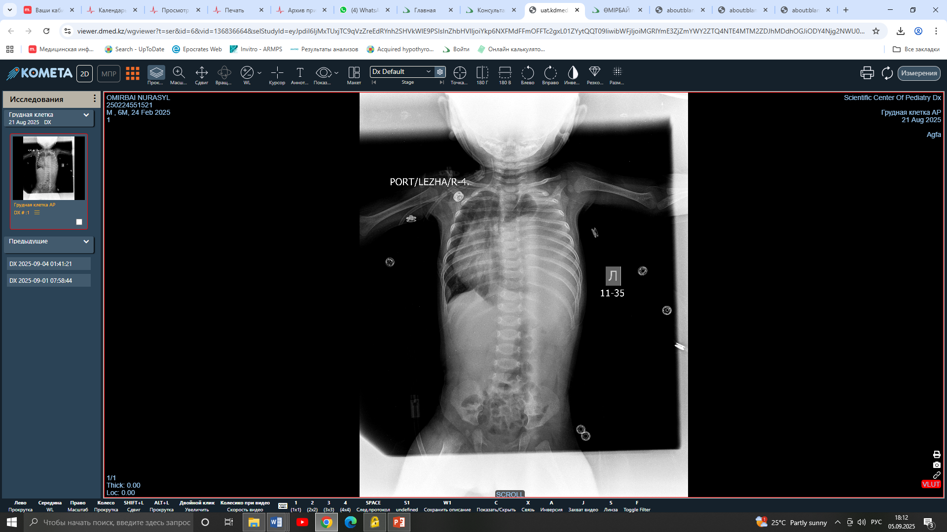
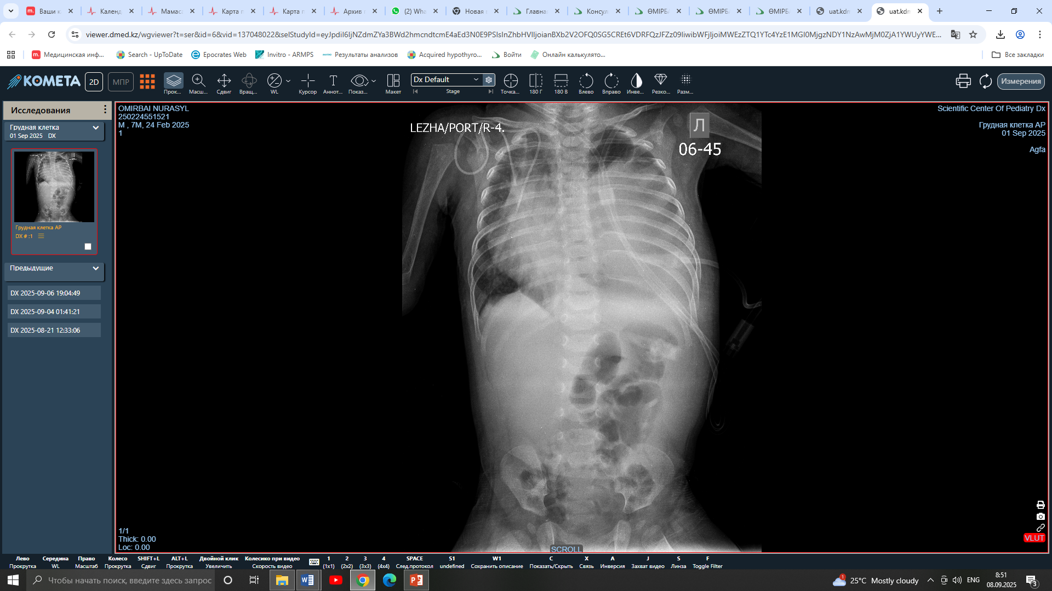
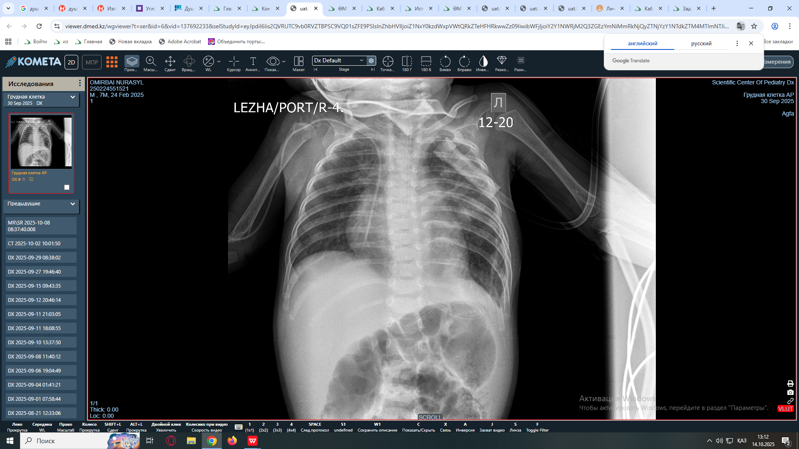
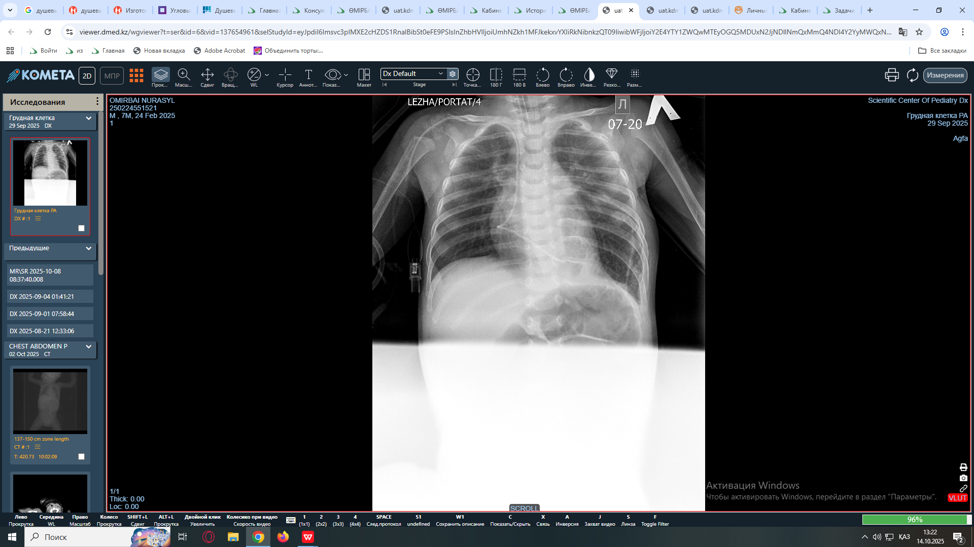
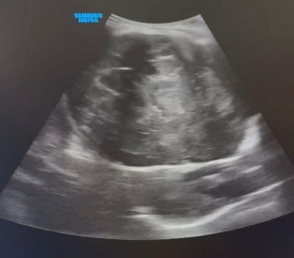
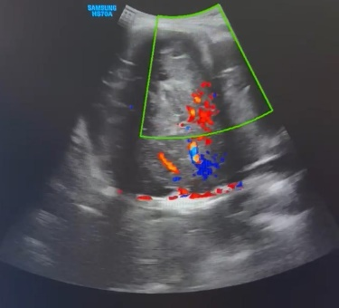
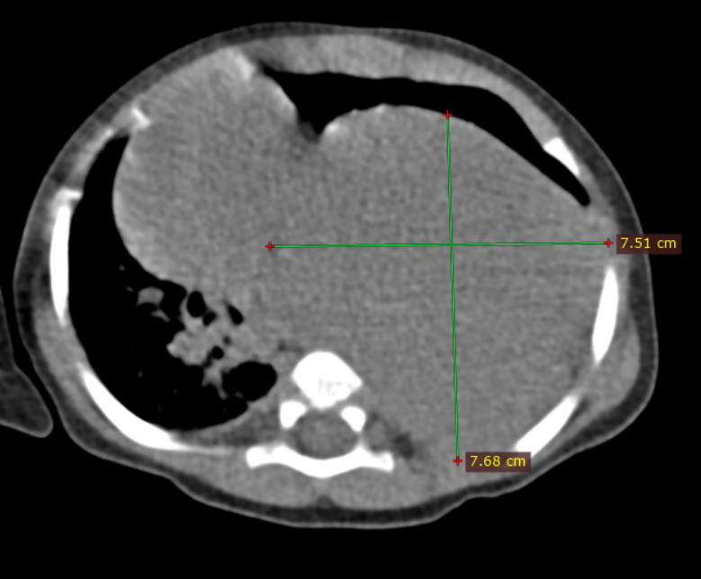
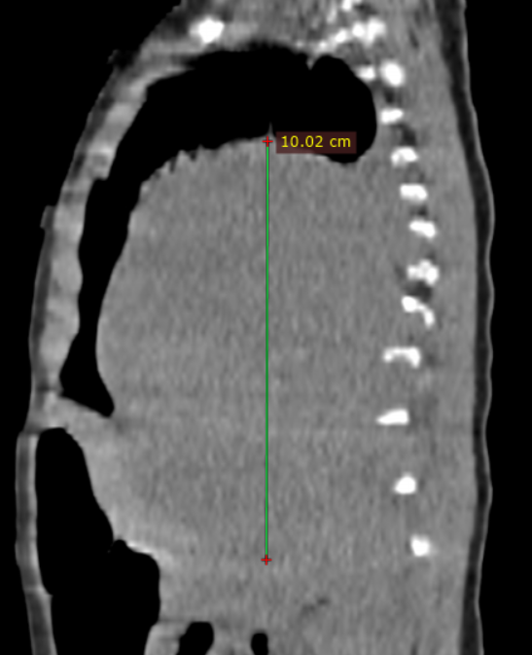
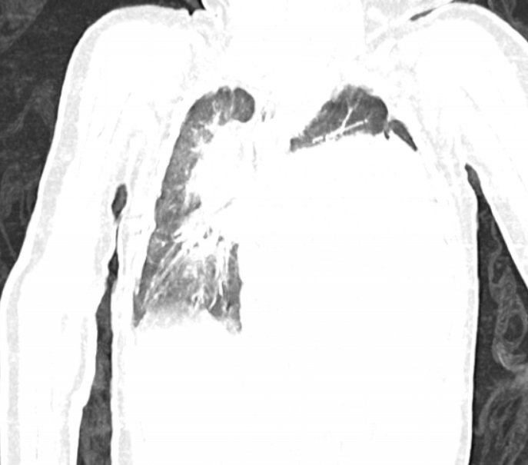
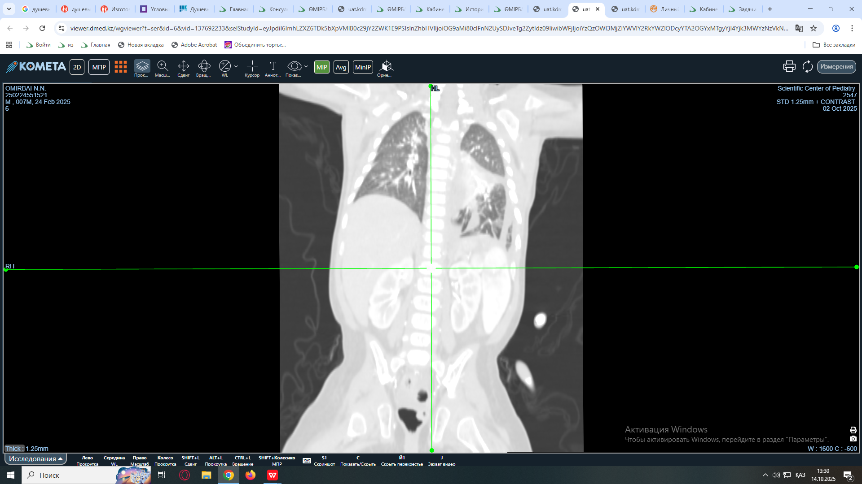
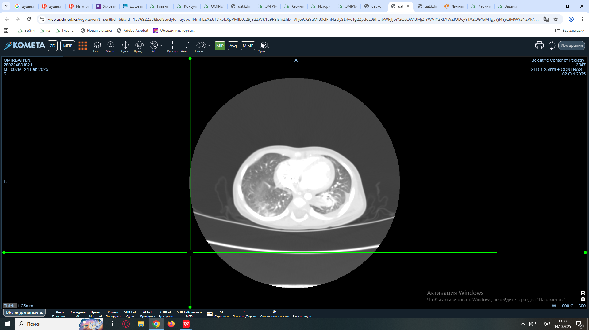
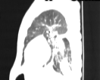
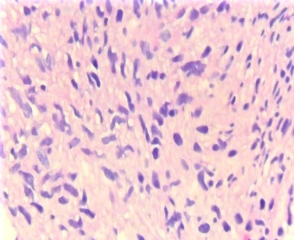
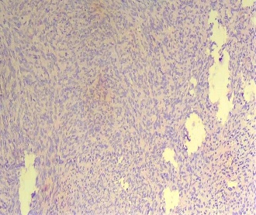
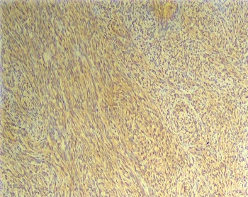
Объёмное образование заднего средостения у ребёнка: клиническое наблюдение и возможности лучевой диагностики. Әбілсейт А.Ш., Саргелов С.Ш., Маратова Ш.И., Базарбеккызы А., Махиева А.Ф. АО «Научный центр педиатрии и детской хирургии», Алматы, Казахстан
Цель исследования: предоставить клинический случай объемного злокачественного новообразования заднего средостения у ребенка с применением разных методов лучевой диагностики.
Результаты: поступил пациент, мальчик, 6 месяцев, со слов мамы жалобы на кислородзависимость, десатурацию до 83%, одышку с нарастанием в динамике, сухой кашель. Из лабораторных данных: NSE RackPack (Нейрон-специфическая енолаза) - 7,4 нг/мл; АФП - 36,30 ng/m
Рентгенография ОГК до операции: Определяется гомогенное затенение левого гемиторакса со смещением тени сердца и средостения вправо, пневматизация левого легкого прослеживается в апикальной зоне, справа сгущение бронхососудистого рисунка по медиальным зонам. Жидкость левого гемиторакса.
Рентгенография ОГК после операции: На обзорноых рентгенограммах ОГК в прямой проекции левое легкое рассправлено. Корни легких прикрыты тенью сердца. Тень сердца срединно расположена, талия сглажена, в поперечнике не расширена. Контуры сердца и купол диафрагмы четкие.
УЗИ плевры и плевральной полости:
В проекции левой половины грудной клетки визуализируется объемное гиперэхогенное образование неправильной формы размером около 102х65х91мм, с четкими относительно ровными контурами, неоднородной структуры, при ЦДК кровоток умеренно выражен. Образование смещает сердце вправо.
ИГХ исследование с антителом S100. Вариабельно позитивное ядерное окрашивание
Компьютерная томография: На нативных КТ-снимках визуализируется объемное образование заднего средостения паравертебрально слева округлой формы, с четкими, относительно ровными контурами размерами 75х76х100мм, мягкотканной структуры, плотностью +32+41 HU. Образование смещает органы средостения вправо, отмечается компрессионный ателектаз прилежащих отделов левого легкого.
Компьютерная томография после операции: На нативных и постконтрастных КТ-снимках Определяется снижение объема нижней доли слева, со снижением пневматизации S6, S9, S10. Слева в верхней доле в S2, в нижней доле S6, S10 очагово сливные тени с консолидацией. Состояние после операции, удаления образования левого гемиторакса. Картина двухсторонней пневмонии. Ателектаз S6, S9, S10 слева. Жидкость плевральной полости слева.
Для постановки диагноза проведена тонкоугольная чрезкожная биопсия образования средостения под контролем УЗИ. Морфологическая картина более всего соответствует злокачественной опухоли оболочек периферических нервов (MPNST)
Заключение: Образование заднего средостения у ребенка было диагностировано с помощью рентгена, УЗИ и КТ. Морфологическое исследование подтвердило злокачественный характер процесса. Применение разных методов диагностики с сочетанием с морфологической верификацией иллюстрирует важность мультидисциплинарного подхода при оценке образований средостения у детей.
Окраска гематоксилиним и эозином. Увеличение 400. Веретеновидные клетки с умеренной атипией
Окраска гематоксилином и эозином. Увеличение 200. Разнонаправленные веретеновидные клетки.
ИГХ исследование с антителом S100. Вариабельно позитивное ядерное окрашивание

